Slide 1

Resultados
Avaliação Institucional

Slide 2

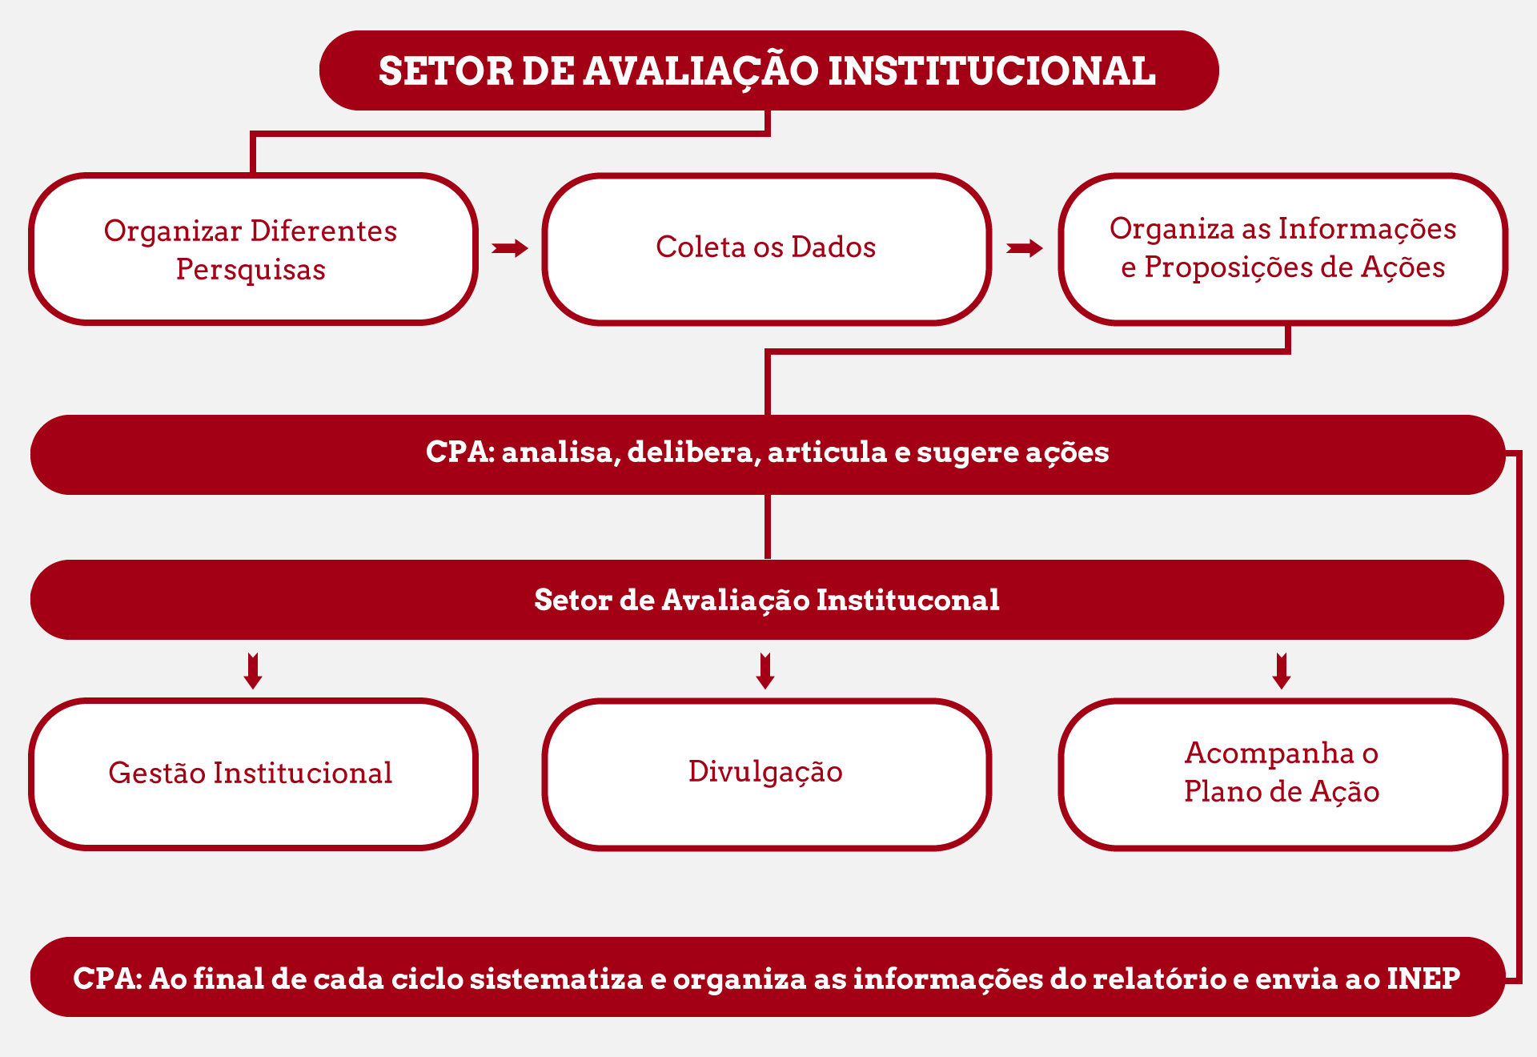
Comissão Própria de Avaliação

Slide 3

Análise dos dados
Sempre
Índice Positivo
Quase sempre
70% +
Às vezes
Raramente
Índice Crítico
Nunca
30% +

Slide 4
Avaliação Institucional
Modalidade EaD

Slide 5
Membros representantes da CPA
Presidente e Representante da comissão interna de avaliação: Vanderleia Kons Vogel
Representante da gestão institucional: Simone Moreira Soares
Representante do corpo docente: Mauren Nabaes Ferrari Soder
Representante do corpo discente: Cristiane Correa e Carolini Canuto Correa
Representante do corpo técnico-administrativo: David Santos da Silva e Tami Elise Michalak
Representante da sociedade civil organizada: Rosmeri Rosa Corezolla Nau

Slide 6
Pesquisas realizadas em 2021 e 2022
Desempenho do Tutor On-line
100% Coordenadores
Coordenador
100% Tutores On-line
Infraestrutura
+ 15% Alunos
Ingressante
+ 70% Egressos
Egresso

Slide 7
Desempenho do Tutor On-line
2021: 95,52%
Envia retornos na sala virtual, articulando e orientando os processos de aprendizagem.
2022: 93,21%
Utiliza linguagem clara e objetiva
2021: 95,05%
2022: 92,02%
2021: 85,92%
Os conteúdos disponibilizados e a forma de organização contribuem para o processo de ensino e aprendizagem.
2022: 86,14%
Descritiva...
Por Curso...

Slide 8
Desempenho do Coordenador
Articula informações com professores
97,94%
57,86% Sempre
25,71% Não precisou
Auxilia na resolução de problemas
Articula informações por meio do “Converse com Coordenador”
50,71% Sempre e 19,29% Não sei responder

Slide 9
Infraestrutura
2021
81,42%
2022
89,08%
Sala virtual disponível é de fácil navegação
Atendimento dos Setores:
Central de Atendimento
Bolsa
SOU
Biblioteca
Carreiras e Estágio
Serviços do Polo
Excelente/Bom
Não estou utilizando
2021
2022
2021
2022
67,85%
80,46%
12,14%
4,72%
36,43%
39,35%
51,43%
47,51%
8,57%
10,78%
87,15%
88,80%
32,86%
44,37 %
65,72%
51,00 %
55,00%
34,68%
35,71%
30,46%
48,57%
69,26%
33,57%
16,17%

Slide 10
Comissão Própria de Avaliação
Biblioteca Virtual;
Portal de Periódicos;
Central de Carreiras;
+ Vídeos;
2ª Chance
VOCÊ INDICOU, A CATÓLICA INOVOU!

Slide 11
Avaliação Institucional
Jaraguá do Sul

Slide 12
Pesquisas realizadas em 2021 e 2022
Desempenho do Professor
100% Coordenadores
Coordenador
+ 98% Professores
Infraestrutura
+ 50% Alunos
Ingressante
+ 70% Egressos
Egresso

Slide 13
Desempenho do Professor
2021: 92,32%
Valoriza o conhecimento dos estudantes
2022: 92,62%
2021: 89,93%
Utiliza linguagem clara e objetiva
2022: 88,39%
2021: 89,52%
Utiliza tecnologias da informação e comunicação
2021: 87,45%
2021: 85,39%
Utiliza metodologia de ensino favorece aprendizagem
2022: 85,89%

Slide 14
Desempenho do Coordenador
Articula informações com professores
98,24%
71,26% Sempre
16,09% Não precisou
Auxilia na resolução de problemas
Articula informações com representantes de turma
61,54% Sempre e 9,69% Não sei responder

Slide 15
Infraestrutura
Ambientes virtuais AVAS contribuem para aprendizagem
79,03%
Atendimento dos Setores:
Central de Relacionamento
Bolsa
SOU
Biblioteca
Carreiras e Estágio
Excelente/Bom
Não estou utilizando
2021
2022
2021
2022
51,73%
59,58%
20,40%
14,68%
43,39%
41,70%
45,11%
39,36%
9,20%
13,41%
87,35%
81,90%
42,81%
73,19%
50,87%
19,15%
77,30%
68,09%
12,36%
21,70%

Slide 16
Comissão Própria de Avaliação
Biblioteca Virtual;
Portal de Periódicos;
Central de Carreiras;
Festa dos Calouros;
Sala de estudos
VOCÊ INDICOU, A CATÓLICA INOVOU!

Slide 17
Avaliação Institucional
Joinville

Slide 18
Membros representantes da CPA
Presidente e Representante da comissão interna de avaliação: Vanderleia Kons Vogel
Representante da gestão institucional: Simone Moreira Soares
Representante do corpo docente: Luis Eduardo Maestrelli Bizzo
Representante do corpo discente: Jamille Cristine de Braga e Silvia Mara Diesel
Representante do corpo técnico-administrativo: Mayara Regina de Souza
Representante do corpo técnico-administrativo: Suzane de Brito
Representante da sociedade civil organizada: José Carlos Oliveira

Slide 19
Pesquisas realizadas em 2021
Desempenho do Professor
100% Coordenadores
Coordenador
+ 96% Professores
Infraestrutura
+ 37% Alunos
Ingressante
+ 70% Egressos
Egresso

Slide 20
Desempenho do Professor
2021: 92,16%
Valoriza o conhecimento dos estudantes
2022: 91,72%
2021: 87,07%
Utiliza linguagem clara e objetiva
2021: 87,57%
2021: 87,67%
Utiliza tecnologias da informação e comunicação
2022: 86,18%
2021: 86,21%
Utiliza metodologia de ensino favorece aprendizagem
2022: 86,04%

Slide 21
Desempenho do Coordenador
Articula informações com professores
98,60%
Auxilia na resolução de problemas
69,04% Sempre
13,69% Não precisou
Articula informações com representantes de turma
67,70% Sempre e 6,23% Não sei responder

Slide 22
Infraestrutura
Ambientes virtuais AVAS contribuem para aprendizagem
89,11%
Atendimento dos Setores:
Central de Relacionamento
Bolsa
SOU
Biblioteca
Carreiras e Estágio
Excelente/Bom
Não estou utilizando
2021
2022
2021
2022
47,42%
56,23%
15,48%
7,44%
37,70%
43,35%
49,01%
39,06%
9,92%
16,74%
85,72%
78,96%
51,78%
69,53%
42,46%
21,89%
70,64%
65,52%
15,87%
18,03%

Slide 23
Comissão Própria de Avaliação
Biblioteca Virtual;
Portal de Periódicos;
Central de Carreiras;
Festa dos Calouros;
Sala Multiuso
VOCÊ INDICOU, A CATÓLICA INOVOU!

Slide 24
Avaliação Institucional
2020

Slide 25
Pesquisas realizadas em 2020
Pesquisa de satisfação “8 Semanas”
Alunos e Professores
Projeto Pedagógico dos Cursos
100% Coordenadores
Desempenho do Professor e Tutor
Coordenador
+ 95% Professores
Infraestrutura
+ 35% Alunos
Ingressante
Egresso
+ 70% Egressos

Slide 26
Projeto Pedagógico dos Cursos
As atividades realizadas durante o curso desenvolvem a consciência ética para o exercício da profissão (87,36%)
O curso favorece a articulação do conhecimento teórico com atividades práticas (77,33%)
82%
Satisfação

Slide 27
Desempenho do Professor
Valoriza o conhecimento dos estudantes (93,61%)
Utiliza tecnologias da informação e comunicação – TICs (90,25%)
Utiliza metodologia de ensino favorece aprendizagem (86,79%)
Utiliza linguagem clara e objetiva (89,86%)
90%
Satisfação

Slide 28
Desempenho do Professor Tutor
Envia retornos na sala virtual (98,98%)
Utiliza linguagem clara e acessível(93,24%)
Os conteúdos disponibilizados contribuem para o meu processo de ensino e aprendizagem (84,67%)
90%
Satisfação

Slide 29
Desempenho do Coordenador
Auxilia na resolução de problemas (77,35%)
Promove eventos: lives, palestras, semanas acadêmicas (61,79%)
Articula informações com representantes de turma (71,25%)
Articula informações com professores (97,67%)
77%
Satisfação

Slide 30
Infraestrutura
Ambientes virtuais AVAS contribuem para aprendizagem (87,30%)
Sala virtual disponível é de fácil navegação (84,70%)
Atendimento dos Setores: Central de Atendimento, Bolsa, SOU, Polo EaD, Biblioteca, Carreiras e Estágio (78,43%)
80%
Satisfação

Slide 31
Perfil do Ingressante
 | JOINVILLE | JARAGUÁ DO SUL | EAD
Gênero | 58% Feminino | 50% Masculino | 60% Feminino
Idade | 38% 18 a 20 anos | 50% 18 a 20 anos | 43,33% 27 a 36 anos
Estado civil | 68% Solteiro | 83,33% Solteiro | 56,66% Solteiro
Filhos | 92% Não tem | 83,33% Não tem | 83,34% Não tem
Condição Profissional | 18% Estudante e 14% Estagiário 12% Indústria e 12% Serviço | 33,34% Indústria e 33,34% Serviço | 30% Desempregado/momento e 20% Indústria
Escolha Curso | 46% Vocação / Realização pessoal | 41,67% Vocação / Realização pessoal | 33,33% Valorização Profissional
Escolha Católica | 20% Pelo valor da mensalidade | 25% Pelo valor da mensalidade | 33,34% Pela qualidade de ensino
Perspectiva | 28% Atuar na área em que estou estudando | 25% Melhorar condição profissional e 25% Ainda não sei | 33,33% Melhorar condição profissional e 30% Atuar na área em que estou estudando
OBS.: % com maior índice de respostas

Slide 32
Pesquisa do Egresso
 | JOINVILLE |  | JARAGUÁ DO SUL | EAD
Característica que julga principal para o exercício profissional | Conhecimento da Área - Técnico/Científico
Principal contribuição do Curso | Aquisição de conhecimentos, habilidades e competências para atuar no mercado de trabalho
Entendem que o Curso atendeu as expectativas | Na maior parte
No que a IES se destaca | Corpo docente qualificado para ministrar as aulas
Ao final da Graduação o egresso obteve: | Nova oportunidade de trabalho | Nova oportunidade de trabalho |  | Ascensão na empresa em que atua
OBS.: 111 de 205 Egressos respondentes

Slide 33
Resultados das Avaliações Externas
Recredenciamento da Católica de Joinville
obteve parecer favorável na análise do Conselho Nacional de Educação validando a nota 5 (máxima)
propondo prazo máximo de validade ( 5 anos).
Atualmente, aguardando homologação do Ministro (procedimento de praxe).
Joinville
CURSOS | ENADE | IDD | CPC
ARQUITETURA E URBANISMO | 4 | 4 | 4
BIOMEDICINA | 4 | 3 | 4
ENGENHARIA CIVIL | 4 | 4 | 4
ENGENHARIA DE PRODUÇÃO | 3 | 3 | 3
ENGENHARIA ELÉTRICA | 3 | 5 | 4
ENGENHARIA MECÂNICA | 3 | 4 | 4
NUTRIÇÃO | 4 | 4 | 4
Jaraguá do Sul
CURSOS | ENADE | IDD | CPC
ENGENHARIA CIVIL | 3 | 4 | 4
ENGENHARIA DE PRODUÇÃO | 3 | 5 | 4
ENGENHARIA ELÉTRICA | 4 | 4 | 4
ENGENHARIA MECÂNICA | 3 | 5 | 4

